Slide 1
ДЕПАРТАМЕНТ СОЦИАЛЬНОЙ ПОЛИТКИ И
ЗАНЯТОСТИ НАСЕЛЕНИЯ БРЯНСКОЙ ОБЛАСТИ
совместно
с АДМИНИСТРАЦИЯМИ МУНИЦИАЛЬНЫХ ОБРАЗОВАНИЙ БРЯНСКОЙ ОБЛАСТИ
Обзорно-информационный материал
проведения в Брянской области мероприятий, посвященных
Всемирному дню охраны труда
по теме «Революция в области охраны труда и техники безопасности:роль искусственного интеллекта и цифровизации на рабочем месте»
2025 г.

Slide 2
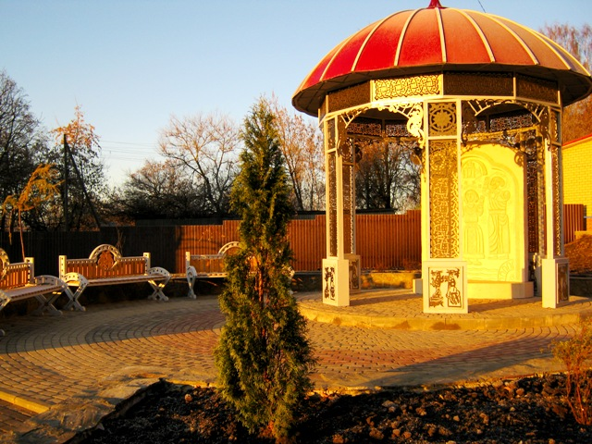
РОГНЕДИНСКИЙ РАЙОН
На севере Брянской области в окружении лесов, расположилось село Рогнедино, административный центр района. Легенды по-разному рассказывают о возникновении села. Но во всех случаях этот факт упоминается в связи с дочерью полоцкого князя Рогволода - Рогнедой, женщиной равно как редкой красоты, так и большого ума. Рогнеда была женой киевского князя Владимира. Попав в немилость к мужу, была сослана в далекий Рославльский удел, где по приданию в 985 году и было образовано старинное село Рогнедино, которому в 1985 году исполнилось 1000 лет. Вокруг образовались другие поселения, которые своими названиями говорят о пребывании здесь княгини, это река Туща, д. Княгинино, старинное село Заруб (ныне Пацынь). В старину село также было небезызвестным на Руси - через него проходили важные торговые пути. В самом Рогнедино устраивались богатые, веселые ярмарки. Все чем богато округа предлагалось здесь - подводы со льном, пенька, мед, сало, кожи, конопляное масло, изделия местных ремесленников.

Slide 3
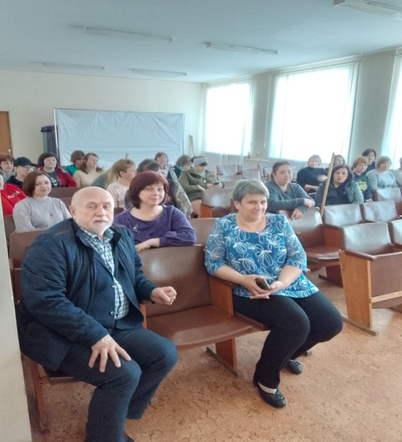
Беседа на тему: Революция в области охраны труда.
Вставляете фотоматериалы и подписываете, где проходило, кто принимал участие
15.04.2025 в администрации Рогнединского района в кабинете Рогнединского Районного Совета народных депутатов состоялась беседа, семинар на тему «Революция в области охраны труда и техники безопасности: роль искусственного интеллекта и цифровизации на рабочем месте».
В мероприятии приняло участие 5 руководителей организаций и 15 работников.
02.04.2025 года на заседании постоянно действующей комиссии по охране в администрации района заслушаны вопросы о мероприятиях, связанных с проведением Всемирного дня охраны труда на тему «Революция в области охраны труда и техники безопасности: роль искусственного интеллекта и цифровизации на рабочем месте» Присутствовали руководители организаций района.

Slide 4
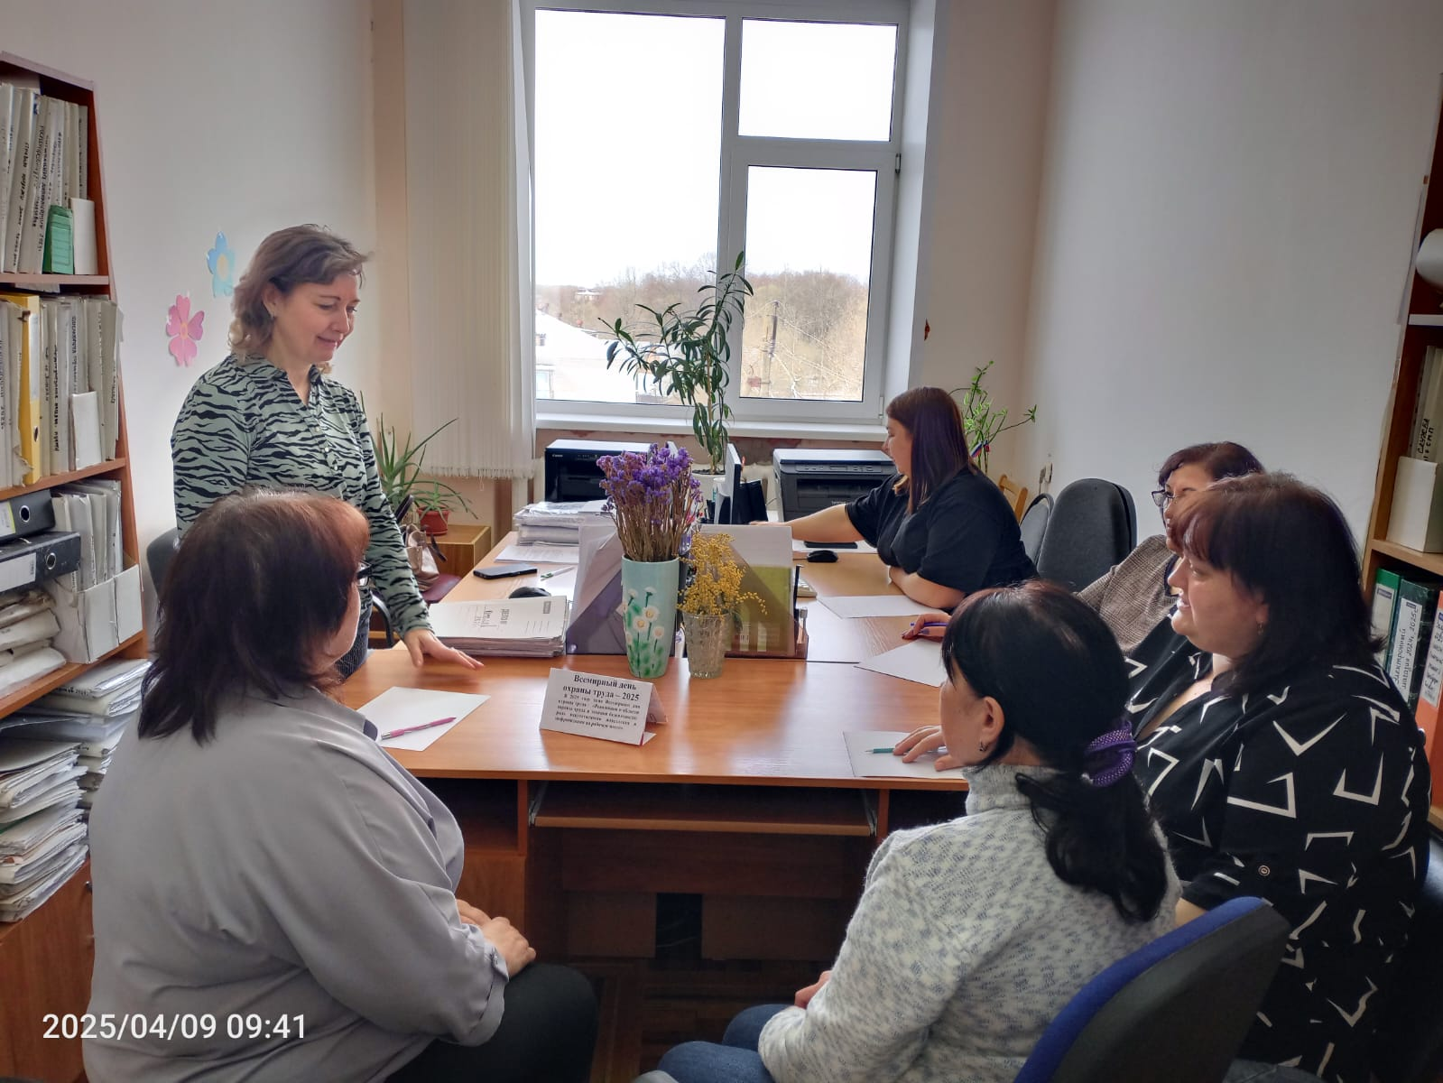
Проведение акции «Охрана труда в Вашей организации.
9 апреля в администрации с работниками : отдела культуры, МФЦ Рогнединского района, проведена лекция, по вопросам обеспечения нормальных условий труда на рабочих местах, культуры безопасности труда в коллективе, инновации по сбережению здоровья работников в процессе трудовой деятельности. В мероприятии приняло участие 7 человек, работники данных организаций.

Slide 5
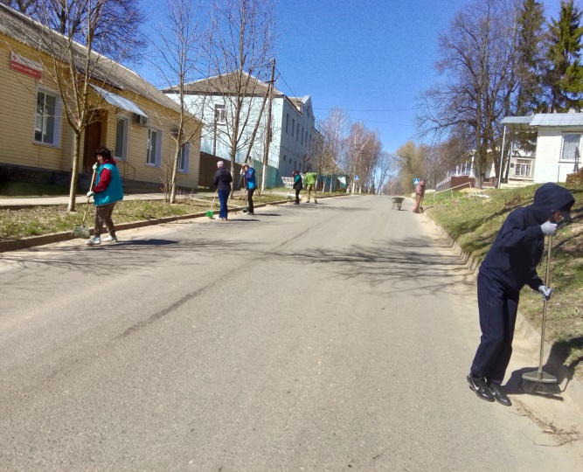
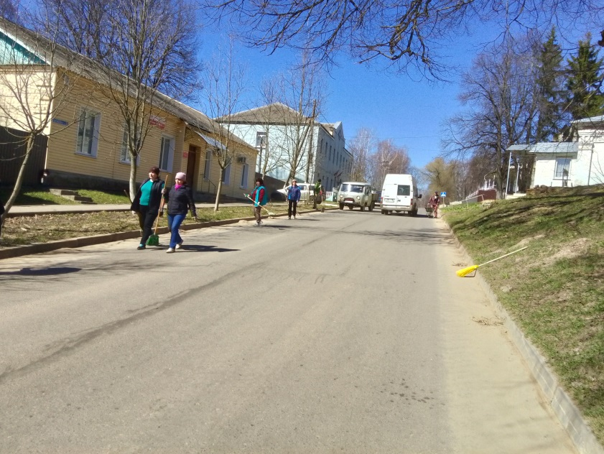
Субботники по санитарной очистке
территорий организаций
15 и 18 апреля, прошли субботники по санитарной очистке территорий организаций Рогнединского района. Активное участие приняли Администрация Рогнединского района, Рогнединская поселковая администрация, Финансовый отдел, администрации района, Отдел образования и местные жители. В мероприятии приняло участие 35 человек.

Slide 6
Результат проведенных мероприятий: привлечение внимания к важности вопроса сохранения жизни и здоровья работников в процессе производства, профилактики производственного травматизма и профессиональной заболеваемости и формирования, начиная со школьной скамьи, сознательного отношения подрастающего поколения к вопросам безопасности и сохранения своего здоровья.
Цели и планы на будущий период :
1. Совершенствование системы управления охраной труда.
2. Усилить внимание работников и работодателей к проблемам безопасности трудового процесса.
3. Повысить сознательное отношение работников учреждения к собственной безопасности.
4. Усилить контроль за выполнением мероприятий по охране труда и профилактике производственного травматизма, своевременным устранением недостатков и нарушений.
5. Улучшить информированность работников о существующих профессиональных рисках, способах защиты от них.
6. Инновации по сбережению здоровья работников в процессе трудовой деятельности.

